Slide 1
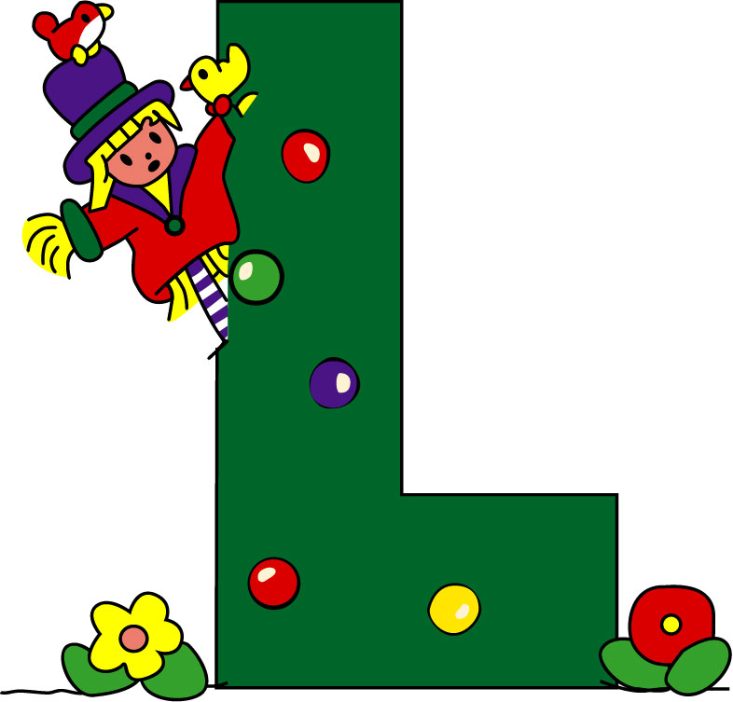
Ludoteca Municipal
de Binéfar

Slide 2
PEQUEÑOS JUEGOS GRANDES MOMENTOS VI

Slide 3
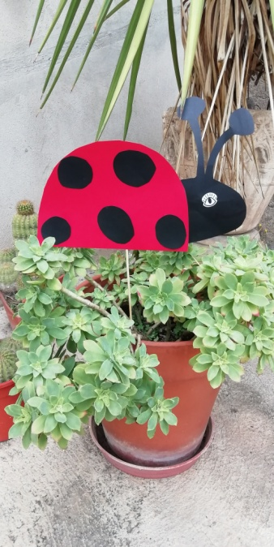
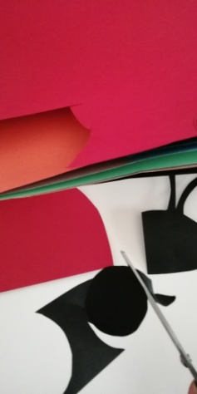
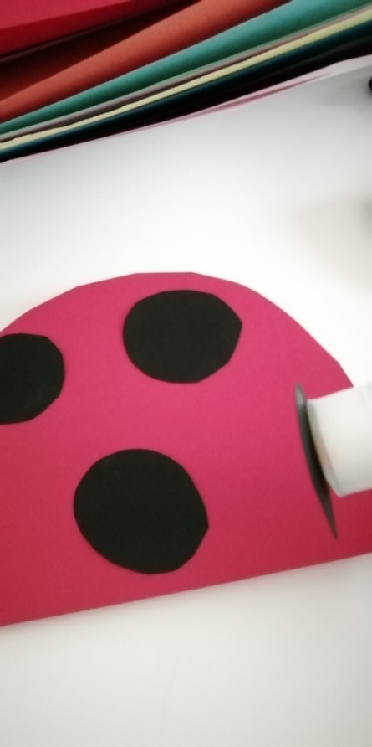
DECORANDO NUESTRAS TERRAZAS
BICHOS EN LAS MACETAS
Recortar
ME ENCANTA,
Y A TI?
Pegar

Slide 4
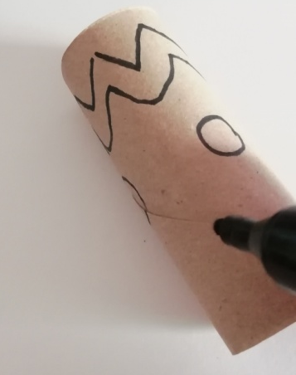
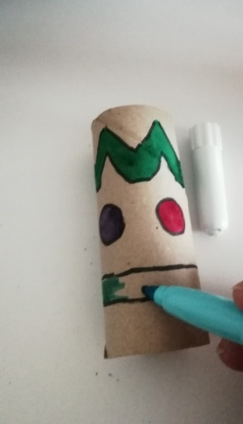
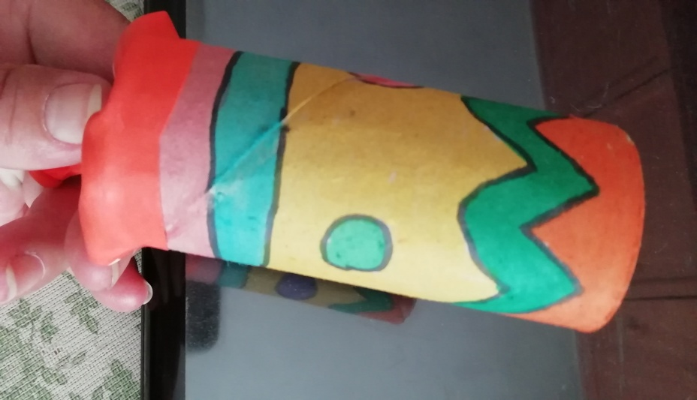
HAZ TU JUGUETE
TIRA CHINAS ENROLLADO
Solo necesitas, un rollo,
un globo, bolitas de papel
y tu imaginación.
Ojo, con la puntería!!!

Slide 5
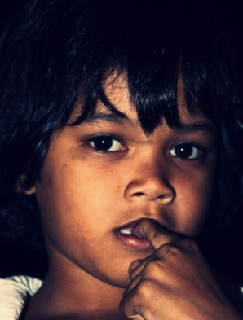
JUGAMOS TODOS
Y TU…QUIÉN ERES??
Cada uno escribe el nombre de un personaje.
El resto, tiene que adivinarlo.
Puedes hacer preguntas.
Solo, pueden contestarse.. SI o NO
Es un chicho? Sale en la TV?
Sale en los cuentos? Vuela?

Slide 6
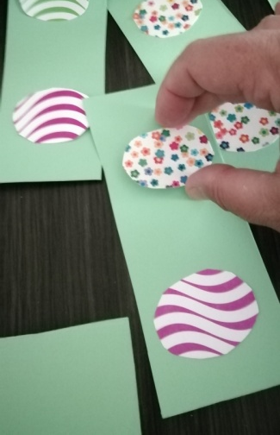
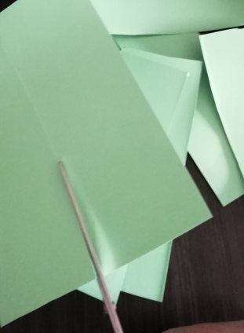
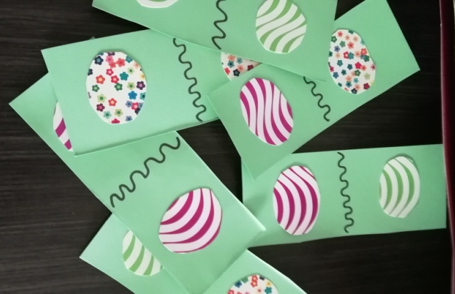
NUESTRO DOMINÓ
1.Recortais 28 piezas
de cartulina
2.Pintais los dibujos,
Mejor sencillos
3. YA LO TENEMOS!!

Slide 7
NOS VEMOS PRONTO
CHIC@S

